Slide 1

2015
지역별 게임 출교량을 활용하여
다음분기 게임 출시 분석
AI_18_류재영
Notes:
안녕하세요 AI18기 류재영입니다 2015년 까지의 자료로 지역별 게임 출고량을 활용하여 다음 분기 게임 출시 분석을 해보겠습니다.

Slide 2

01
02
03
목차
지역별 게임 장르 판매량
년도별 게임 트랜드
전체 장르별 판매량
01 NA,EU,JP,Other 판매량
02 NA,EU,Other 판매 비율
03 JP 판매 비율
01 년도별 장르,플랫폼 판매량
02 년도별 게임 장르 판매량 비교
03 년도별 플랫폼 판매량 비교
04 NA의 PS3,X360 비교
01 장르별 판매량의 변화
02 5년단위 Shooter의 판매 비율
Contents
04
05
결론
성공사례
01 Shooter의 판매율 상승
Notes:
먼저, 목차는 크게 5가지로 나눴습니다 지역별 게임 장르 판매량, 년도별 게임 트랜드,전체 장르별 판매량,결론, 성공사례 순서 입니다

Slide 3

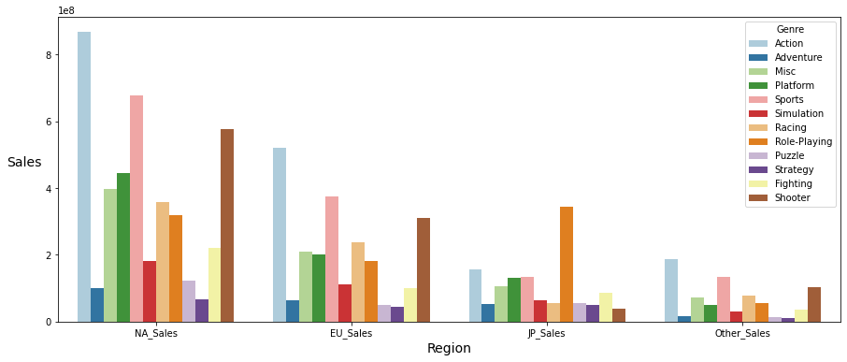
지역별 게임 장르 판매량
NA_Salse, EU_Sales, JP_Sales, Other_Sales
TOP 3
NA
JP
EU
Other
Action
Sports
Sooter
Role-Playing
Action
Sports
Action
Sports
Sooter
Action
Sports
Sooter
Notes:
지역별 게임 장르 판매량은 북미지역이 가장 큰 시장을 차지하고 있는 것을 볼수 있고, 유럽, 일본, 그외 나라 순서입니다 일본의 경우 RPG,액션,스포츠 순서로 북미와 유럽, 그외의 나라와는 다소 차이가 있는걸 확인 할 수 있습니다

Slide 4
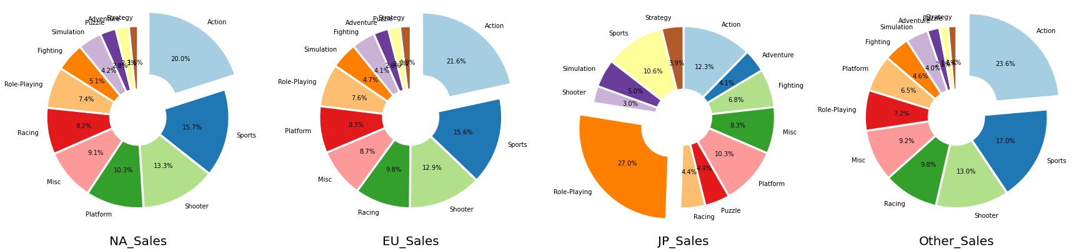

NA, EU, Other 판매율
NA_Sales, EU_Sales, Other_Sales
세 지역 모두 Action, Sports, Shooter의 지표가 각각 약 20%,15%13%로 비슷하다
:
03
Notes:
게임 장르 판매량을 비율로 나타내보았습니다 북미,유럽,그외 세 지역 모두는 액션,스포츠,슈팅 게임의 지표가 각각 약 20,15,13 퍼센트로 비슷한 판매율을 나타냅니다.
NA,EU,Other 판매 비율

Slide 5
JP지역의 판매량 비율
JP지역에서는 Role-Playing 장르가 27%로 압도적인 판매율을 기록
Notes:
하지만 일본에서 만큼은 RPG게임의 판매율이 27퍼센트로 압도적인 판매율을 기록하였고, 액션과 스포츠는 타지역에 비하여 낮은 지표를 기록했습니다

Slide 6

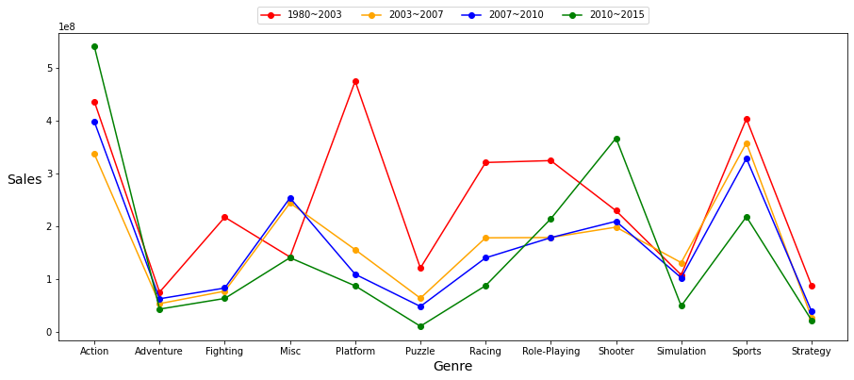
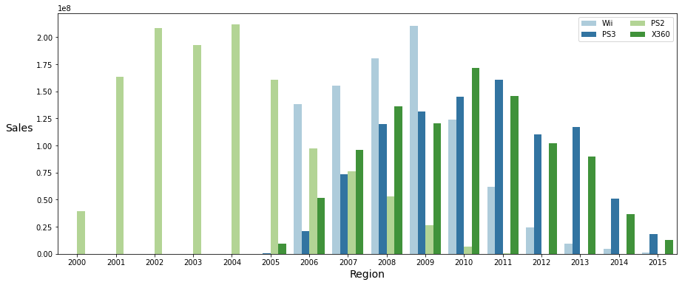
년도별 게임 트랜드
장르
플랫폼
Notes:
그다음 년도별 게임 트랜드를 살펴보겠습니다. 트랜드의 기준을 장르와 플랫폼별로 구분했습니다

Slide 7


년도별 장르 판매량 비교
1980 ~ 2003
Platform 장르에서 가장 큰 인기 마리오게임의 영향
2003 ~ 2010
Action과 Sports 장르가 압도적이지만, Misc와 Shooter장르가 발전중
2010 ~ 2015
Shooter가 판매량 2위 달성
Notes:
우선 년도별을 사분위수로 나눴고, 먼저 장르별로 보자면 액션과 스포츠는 항상 좋은 판매량을 기록하였습니다 년도별로는 1980년대부터 2003년사이 플랫폼 장르에서 가장 큰 인기를 끌었는데 그 이유는 마리오 게임의 영향이 큰 것으로 확인되었습니다. 그리고 2003년부터 2010년도 지표는 액션과 스포츠가 압도적이지만 미스크와 슈팅게임이 그 다음 판매량으로 발전중인것으로 보입니다.
그리고 2010년부터 2015년 현재까지의 지표에서 슈팅게임의 판매량이 2위를 찍으면서 엄청난 발전을 보여줍니다.

Slide 8




년도별 플랫폼 판매량 비교
플랫폼 판매량 TOP4
VS
2000 ~ 2005
PS2 가장 큰 인기
2006 ~ 2009
Wii 최다 판매량
2009 ~ 2015
PS3와 X360의 대결 구도
Notes:
그다음 플랫폼별 판매량을 보겠습니다 플랫폼은 판매량이 가장 높은 4개의 플랫폼만을 비교하겠습니다.
2000년부터 2005년은 PS2가 높은 판매량을 기록하면서 가장 큰 인기를 끌었고
2006년부터 2009년은 wii가 출시되면서 최다 판매량을 찍었습니다.
그리고 2009년부터 2015년까지는 PS2가 PS3로 세대교체 되면서 PS3와 X360의 대결 구도를 볼수있는데 이를 좀 더 자세히 살펴보겠습니다.

Slide 9
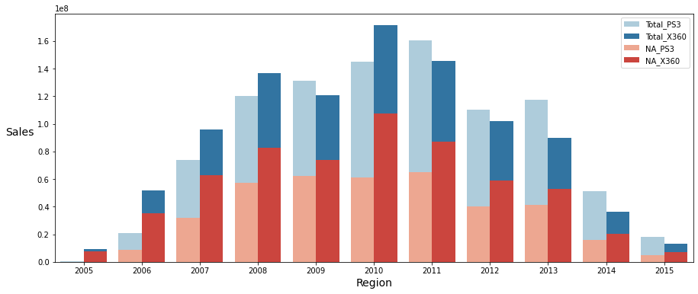
PS3 VS X360
NA 지역에서의 X360의 판매량이 대부분을 차지
전체 시장의 PS3와 X360의 판매량중 NA지역이 가장 큰 시장인 만큼 NA지역에서의 판매량이 그래프의 대부분을 차지 X360이 NA지역에서 큰 인기를 끌어서 대결 구도가 생성 됨.
하지만, 전세계적으로 인기를 끌고있는 PS3가 2010년 기준으로 X360의 판매량보다 더 높은 판매량을 기록
Notes:
전체 시장의 PS3와 X360의 판매량중 북미지역이 가장 큰 시장인 만큼 북미지역에서의 판매량이 대부분을 차지하였고,
X360이 북미지역에서 큰 인기를 끌면서 대결 구도가 생성 된 것 같습니다 하지만 전세계적으로 인기를 끌고있는 PS3가 2010년을 기준으로 X360의 판매량보다 더 높은 판매량을 기록합니다

Slide 10
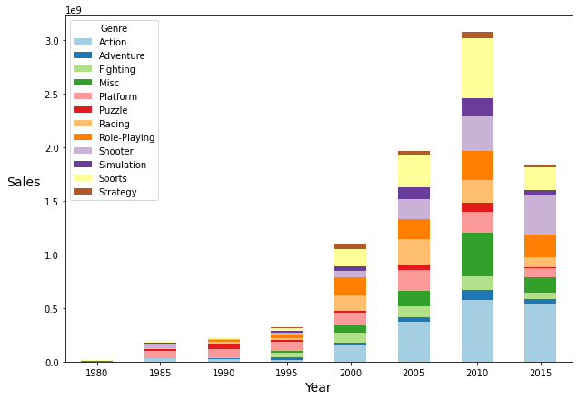

전체 장르별 판매량
01_장르별 판매량의 변화
Action과 Sports가 판매량이 높고
Misc와 Shooter가 판매량이 상승하는 와중에 Misc와 Sports는 하락세를 맞이했지만 Shooter는 꾸준히 판매량이 상승
Notes:
그리고 전체 장르별 판매량을 살펴보겠습니다 대부분의 년도에 액션과 스포츠가 판매량이 높고
미스크와 슈터가 판매량이 상승하는 와중에 미스크와 스포츠는 하락세를 맞이했지만
슈터는 꾸준히 판매량이 상승하는걸 보실수 있습니다.

Slide 11
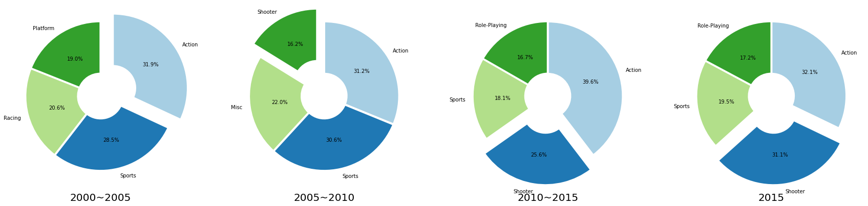
Shooter 판매율 변화
2000~2005 판매율 : Action,Sports,Raciong,Plaform Shooter 존재하지 않음
2005~2010 판매율중 Shooter 등장
2010~2015 Shooter의 판매율이 25.6%
2015 현재 Shooter의 판매율이 Action의 판매율과 비슷
Notes:
그리고 슈팅게임의 판매율의 변화를 알아보겠습니다
2000~2005년도에는 아직 슈팅게임의 판매율이 두각을 보이지 않았습니다
하지만 2005년도 부터 판매율이 상승하기 시작하면서 2010년부터 2015년도에서 약 25퍼센트라는 높은 기록을 찍고
2015년 현재 액션게임과 비슷한 비율인 31.1%까지 급성장을 보였습니다

Slide 12
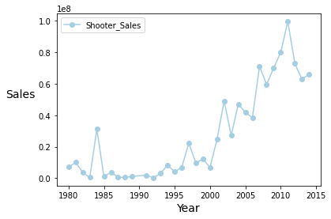

결론
1980~2015 현재 Shooter 판매량
연간 최대 실적 달성
Action게임이 판매량이 가장 큰 지표이지만,
Action게임은 시장이 큰 만큼 경쟁이 심할 것 이라 판단되어,
1980~2015 현재까지 Shooter는 판매량이 상승그래프이기 때문에
다음 분기 출시 예정 게임은 Shooter로 결정
Notes:
앞에서의 자료를 활용하여 결론을 내보았습니다. 액션게임이 판매량이 가장 큰 지표이지만, 액션게임은 시장이 큰 만큼 경쟁이 심할 것 이라 판된되어, 과거부터 현재 2015년까지 슈팅게임의 판매량이
상승 그래프이기 때문에 다음 분기 출시 예정 게임은 슈팅게임으로 결정했습니다

Slide 13





성공사례
오버워치
배틀그라운드
발로란트
2016년 출시
2017년 출시
2020년 출시
Notes:
그리고 성공사례를 살펴보자면 2015년 이후의 게임들중에 대표적으로 오버워치 배틀그라운드 발로란트 등등 수 많은 슈팅게임이 출시되었고 대부분 좋은 지표를 보입니다
이처럼 슈팅게임 장르가 많은 인기를 몰고있는 것으로 보이는데 만약 슈팅게임을 출시 했다면 좋은 성과를 기대해 보아도 좋았을 것 같습니다.

Slide 14

Q&A
감사합니다

